Slide 1
Web Performance Optimization
网站性能优化 !

Slide 2
About me
常优 / 大优
网络电视事业部 开发工程师
changyou52@gmail.com
t.sina.com.cn/changyou52

Slide 3


Web Performance
网站性能 !
什么是网站性能
为什么要做性能优化
谁去做
怎么做
一点实践

Slide 4

[ EXP .1 ]
Google ： 慢 0.5s = 20% 的用户放弃访问
Yahoo! ： 慢 0.4s = 5-9% 的用户放弃访问
Amazon： 慢 0.1s = 1% 的用户放弃交易

Slide 5
[ EXP .2 ]
时间
用户体验
10s
10s 损失99%
8s
5~8s 损失50%
5s
1~5s 浏览有阻碍
1s
0.1~1s 自由浏览
<0.1 s 立即发生
0.1s

Slide 6



What
什么是网站性能？
页面快速
系统伸缩自如
服务稳定可靠

Slide 7










Why
为什么做 网 站性能优化？
….
The page is ：
an application with a data
connection to a server

Slide 8
Who
谁去做？
前端工程师 ? or 运维工程师 ?

Slide 9

Analysis
分析 & 评估

Slide 10
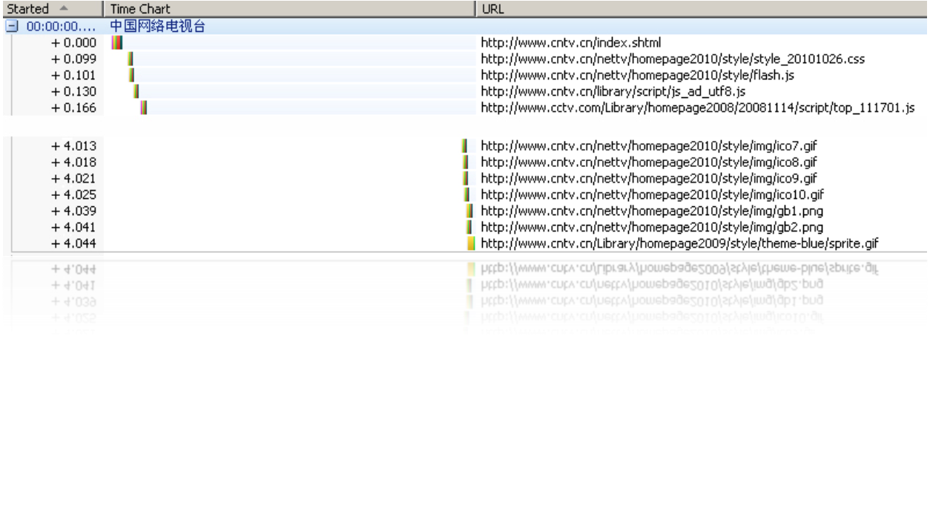
http://www.cntv.cn/index.shtml
no cache
…………………………….……..
下载HTML文档时间
4%

Slide 11
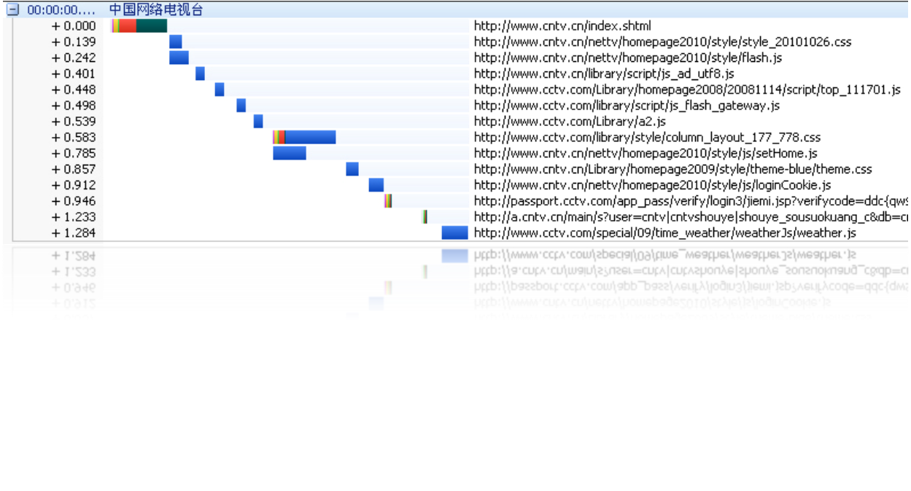

http://www.cntv.cn/index.shtml
cache
下载HTML文档时间
20%

Slide 12

Conclusion
结论
前端性能
>70%

Slide 13

How
怎么做？
减少HTTP请求！

Slide 14
客户端
预处理
查询DNS
HTTP
请求
过程
建立链接
RTT
( Round-Trip Time )
发送请求
服务器
等待响应
返回数据
读取cache
客户端
处理数据
渲染元素

Slide 15
预处理
读取本地缓存数据
查询DNS
建立链接
发送请求
等待响应
返回数据
读取cache
处理数据
渲染元素

Slide 16
预处理
查询DNS
浏览器DNS
系统DNS
DNS服务器
建立链接
发送请求
等待响应
返回数据
读取cache
处理数据
渲染元素

Slide 17
预处理
查询DNS
建立链接
TCP/IP连接
发送请求
CDN
等待响应
返回数据
读取cache
处理数据
渲染元素

Slide 18
预处理
查询DNS
建立链接
发送请求
发送header信息
等待响应
Host | www.cntv.cn
User-Agent | Mozilla/5.0 Gecko/20101026 Firefox/3.6.12
Accept | text/html,application/xhtml+xml,application/xml
Accept-Language | zh-cn,zh
Accept-Encoding | gzip,deflate
Accept-Charset | GB2312,utf-8
Keep-Alive | 115
Connection | keep-alive
Cookie | ALLYESID4=01A1BC8DCF97116F
返回数据
读取cache
处理数据
渲染元素

Slide 19
预处理
查询DNS
建立链接
发送请求
等待响应
服务器负载
数据库查询
返回数据
服务端缓存
读取cache
处理数据
渲染元素

Slide 20
预处理
受带宽影响
JS，CSS，HTML 做gzip压缩
删除js，css文件的注释
删除无效的css
缓存改动不大的文件
缓存favicon.ico文件
精简HTML
减少DOM元素
优化img文件
文件大小
查询DNS
建立链接
发送请求
等待响应
返回数据
读取cache
处理数据
渲染元素

Slide 21
预处理
查询DNS
建立链接
发送请求
响应304请求
Cache-Control
  cache-control: max-age=31536000
  cache-control: private
  cache-control: no-cache
Expires
expires: Sat, 04 Dec 2010 01:00:43 GMT
等待响应
返回数据
读取cache
处理数据
渲染元素

Slide 22
预处理
查询DNS
建立链接
发送请求
等待响应
返回数据
读取cache
处理数据
不要对img进行Gzip压缩
渲染元素

Slide 23
预处理
查询DNS
HTML
减少DOM
IMG注明：width，height
CSS
CSS放在顶部
避免@import
避免使用低效选择符CSS
JavaScript
script放在head内？
JavaScript放在底部
算法，循环
建立链接
发送请求
等待响应
返回数据
读取cache
处理数据
解析HTML，样式计算，布局，DOM操作，JS解析
渲染元素

Slide 24
How
怎么做？
减少HTTP请求！
CSS,JS进行合并
Ajax GET代替POST
CSS图片地图
缓存

Slide 25



Reference
Tools
Google page speed
Yahoo! Yslow
Microsoft Fiddler2
Google speed tracer
Fire bug

Slide 26
Practice
一些实践

Slide 27

http://bugu.cntv.cn
2010.2
no cache
Time : 7.671
cache
Time : 2.089

Slide 28
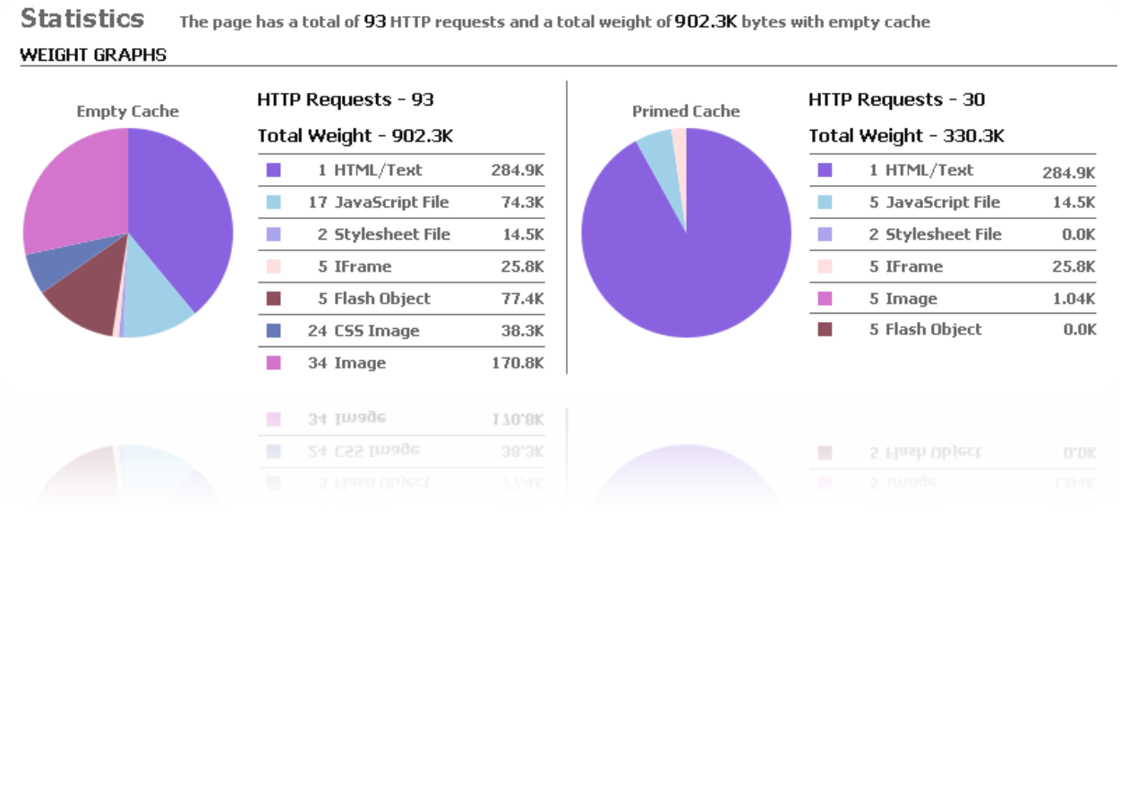
http://bugu.cntv.cn
首页284.9K，整个网页902.3K
17个JS文件, 74K
5个Iframe,25K

Slide 29

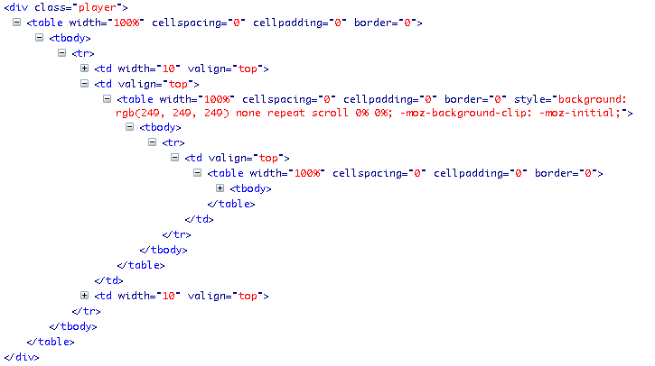
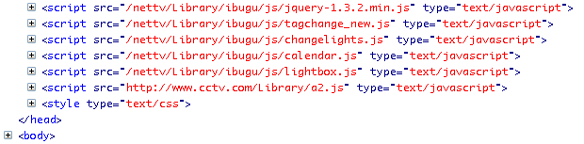
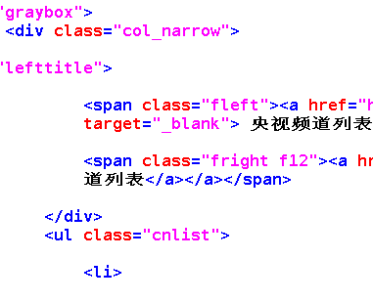
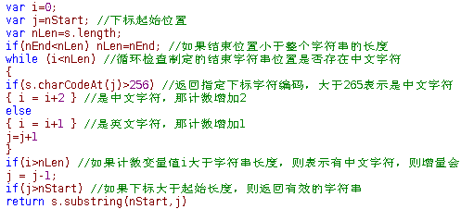
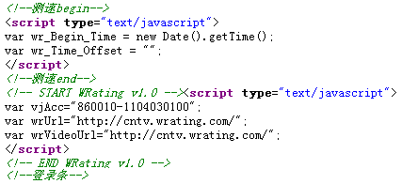

http://bugu.cntv.cn

Slide 30
http://bugu.cntv.cn
冷静！
任何一个好的产品都不是被设计出来的！
发现问题
进化到下一阶段
反馈
问题
改进
解决问题
执行力

Slide 31
http://bugu.cntv.cn
1. 精简 HTML & Javascript
HTML
去掉注释，回车符，以及无效字节可节省 65K ( 28%）
JavaScript
利用 JSMin / YUI Compressor 工具
（每个JS文件可降低26%文件大小）

Slide 32
http://bugu.cntv.cn
2. 合并 JavaScript & CSS
JavaScript
http://bugu.cntv.cn/jsca/js/pwin.js
http://bugu.cntv.cn/jsca/js/template.js
http://bugu.cntv.cn/library/column/2010/09/20/C28048/script/asian.js
http://bugu.cntv.cn/nettv/Library/ibugu/ibugu_new/flash/js_flash_gateway.js
http://bugu.cntv.cn/nettv/Library/ibugu/ibugu_new/js/changelights.js
http://bugu.cntv.cn/nettv/Library/ibugu/js/calendar.js
http://bugu.cntv.cn/nettv/Library/ibugu/js/changelights.js
http://bugu.cntv.cn/nettv/Library/ibugu/js/jquery-1.3.2.min.js
http://bugu.cntv.cn/nettv/Library/ibugu/js/lightbox.js
http://bugu.cntv.cn/nettv/Library/ibugu/js/tagchange_new.js
http://bugu.cntv.cn/nettv/Library/ibugu/js/change_flash.js
http://js.bmgad.com/bmgad_wpu_cc.js
http://js.bmgad.com/bmgad_wpu_show_check.js
http://js.bmgad.com/bmgad_wpu_show_cntv.js
http://a.cntv.cn/bnnr/alysxc.js
http://a.cntv.cn/main/s?user=cntv|bugu|shouye_fubiao&db=cntv&border=0&local=yes&js=ie
CSS
http://bugu.cntv.cn/jsca/css/style_controlbar.css
http://bugu.cntv.cn/nettv/Library/ibugu/ibugu_new/css/common.css
http://bugu.cntv.cn/nettv/Library/ibugu/ibugu_new/css/headfoot.css
http://bugu.cntv.cn/nettv/Library/ibugu/ibugu_new/css/index.css

Slide 33
http://bugu.cntv.cn
Minify
( http://code.google.com/p/minify/ )
<script type="text/javascript”src="http://bugu.cntv.cn/nettv/Library/ibugu/js/jquery-1.3.2.min.js”></script>
<script type="text/javascript”src="http://bugu.cntv.cn/nettv/Library/ibugu/js/lightbox.js”></script>
<script type="text/javascript”src="http://bugu.cntv.cn/nettv/Library/ibugu/js/tagchange_new.js”</script>
<script type="text/javascript”src="http://bugu.cntv.cn/nettv/Library/ibugu/js/change_flash.js”></script>
Copy min文件夹 到 网站目录下，配置 min/config.php
Apache配置 mod_Rewrite
或者使用g参数（需配置min/groupsConfig.php）
Done！
<script type="text/javascript”src="http://bugu.cntv.cn/min/f=
nettv/Library/ibugu/js/jquery-1.3.2.min.js ,
nettv/Library/ibugu/js/lightbox.js ,
nettv/Library/ibugu/js/tagchange_new.js ,
nettv/Library/ibugu/js/change_flash.js ”>script>

Slide 34


http://bugu.cntv.cn
3. CSS sprites
<td width="13%" align="center">
  <img width="16" height="15" src="/nettv/ibugu/Library/ibugu/C10003000015/images/icon_tv2.jpg"/>
</td>
28X28
.no3 {
background : transparent url( ../images/no713.jpg );
background-position : 0 -30px;
width : 15px;
height : 15px;
}

Slide 35


http://bugu.cntv.cn
http://www.google.com/
写入img： 第一时间显示logo图和背景，避免空白和无背景
<h1><a title="Go to Google Home" href="http://www.google.com/webhp?hl=en" id="logo">
Google<img width="164" height="106" alt="" src="/images/nav_logo.png" /></a></h1>
在img标签中指定尺寸： 提升浏览器渲染效率
预处理
<body onload=“if(document.images)new Image().src='/images/nav_logo8.png”>

Slide 36
http://bugu.cntv.cn
4. JavaScript放到底部 ， CSS放到顶部
CSS放到header中：避免白屏
Javascript放置底部：避免阻塞下载
JS ，CSS 写在html内？还是外部link？

Slide 37
http://bugu.cntv.cn
5. 减少DNS查询
bugu.cntv.cn
增加并行下载数
提升整站下载时间
p1.img.cctvpic.com
p2.img.cctvpic.com
p3.img.cctvpic.com
p4.img.cctvpic.com
www.cctv.com
a.cntv.cn
广告与页面分离
cntv.wrating.com
<iframe width=“685”scrolling=“no”height=“90”
src=“http://a.cntv.cn/main/s?user=cntv|bugu|shouye_changtong01&amp;db=cntv&amp;border=0&amp;local=yes”marginwidth=“0” marginheight="0"></iframe>
www.bmgad.net
js.bmgad.com

Slide 38
http://bugu.cntv.cn
6. Gzip压缩组件
压缩html文件，js文件，css文件。可减少文件大小至少60%
TYPE | SIZE | GZIP | URL
doc | 284.6K | 26.1K | http://bugu.cntv.cn/index.shtml
JS | 57.2K | 19.7K | http://bugu.cntv.cn/nettv/Library/ibugu/js/jquery-1.3.2.min.js
JS | 6.9K | 1.3K | http://bugu.cntv.cn/nettv/Library/ibugu/js/tagchange_new.js
JS | 1.3K | 0.3K | http://bugu.cntv.cn/nettv/Library/ibugu/js/changelights.js
JS | 5.5K | 1.6K | http://bugu.cntv.cn/nettv/Library/ibugu/js/calendar.js
JS | 7.3K | 2.7K | http://www.cctv.com/Library/a2.js
css | 5.5K | 1.4K | http://bugu.cntv.cn/nettv/Library/ibugu/ibugu_new/css/index.css
http://bugu.cntv.cn/index.shtml (88% reduction).
http://bugu.cntv.cn/jsca/templates/pwin_toolbar_banner.html (45% reduction)
http://bugu.cntv.cn/jsca/templates/pwin_toolbar_text_unlogin.html (36% reduction)

Slide 39
http://bugu.cntv.cn
7. 添加Expires头
14 个JS,CSS 静态文件缓存时间很短。Cache-Control：max-age=1800
http://bugu.cntv.cn/nettv/Library/ibugu/ibugu_new/css/index.css
http://bugu.cntv.cn/jsca/css/style_controlbar.css
http://bugu.cntv.cn/nettv/Library/ibugu/js/jquery-1.3.2.min.js
http://bugu.cntv.cn/nettv/Library/ibugu/js/tagchange_new.js
http://bugu.cntv.cn/nettv/Library/ibugu/js/changelights.js
http://bugu.cntv.cn/nettv/Library/ibugu/js/calendar.js
http://bugu.cntv.cn/nettv/Library/ibugu/js/lightbox.js
http://bugu.cntv.cn/nettv/Library/ibugu/ibugu_new/flash/js_flash_gateway.js
http://bugu.cntv.cn/nettv/Library/ibugu/ibugu_new/js/changelights.js
http://bugu.cntv.cn/library/column/2010/09/20/C28048/script/asian.js
http://bugu.cntv.cn/jsca/js/template.js
http://bugu.cntv.cn/jsca/js/pwin.js
http://bugu.cntv.cn/nettv/Library/ibugu/ibugu_new/css/headfoot.css
http://bugu.cntv.cn/nettv/Library/ibugu/ibugu_new/css/common.css
修订文件名，将版本号加入其中，并设置长久的Expires
淘宝： http://a.tbcdn.cn/s/kissy/1.1.3/kissy-min/v8-min.js?t=20101125.js

Slide 40

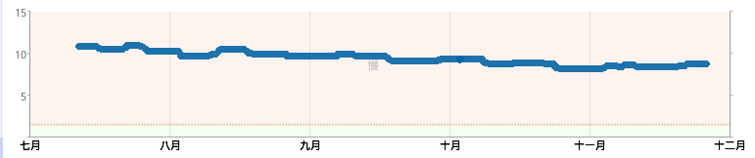
http://bugu.cntv.cn
平均载入时间为 9.1 秒，比 85% 的网站慢
URL | TIME
/ | 9.5
/live_cctv5/index.shtml | 9.1
/live/index.shtml | 9.3
/cctv5/index.shtml | 9.6
/live_channel1/index.shtml | 9.2
/cctv1/index.shtml | 9.4

Slide 41
Thanks
Q & A

